Slide 1
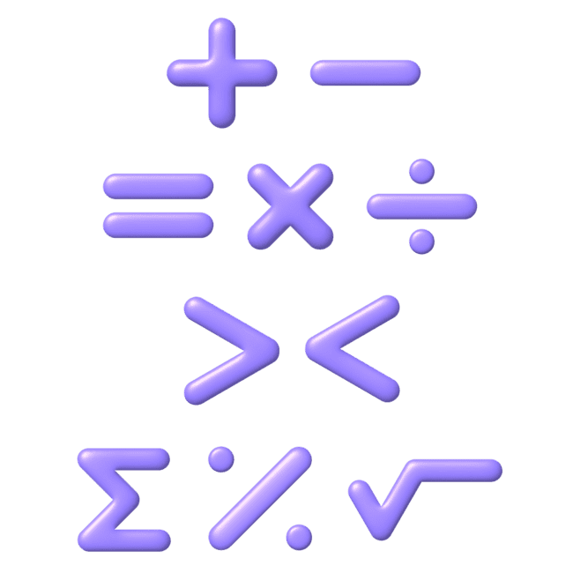
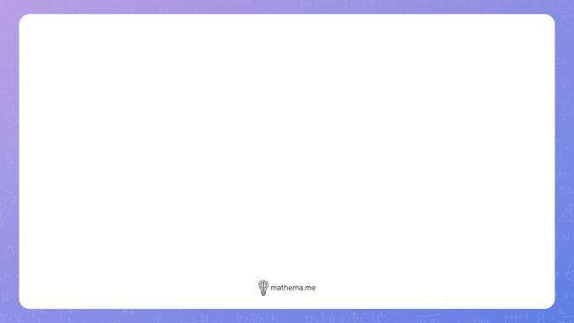

Перевірка правильності додавання і віднімання
Математика 4 клас

Slide 2

Пригадаймо
Додавання - це операція знаходження суми двох або більше чисел
Віднімання - це операція віднімання одного числа від іншого.

Slide 3

Правила додавання
Щоб перевірити, чи правильно виконана дія додавання, треба від суми відняти один із доданків. Якщо отримали другий доданок, додавання виконано правильно.
Наприклад:
25 + 15 = 40
63 + 29 = 92
40 - 15 = 25
92 - 63 = 29

Slide 4

Правила віднімання
Якщо до різниці додати від'ємник, то одержимо зменшуване. Якщо від зменшуваного відняти різницю, то одержимо від’ємник.
Наприклад:
25 - 15 = 10
63 - 29 = 34
10 + 15 = 25
63 - 34 = 29

Slide 5


Самостійна робота
Перевір правильність додавання:
827 + 28 = 855
648 + 432 = 1080
29 + 33 = 62

Slide 6

Самоперевірка
1) 855 - 28 = 827
827 + 28 = 855
2) 855 - 827 = 28
648 + 432 = 1080
1) 1080 - 648 = 432
2) 1080 - 432 = 648
29 + 33 = 62
1) 62 - 33 = 29
2) 62 - 29 = 33

Slide 7

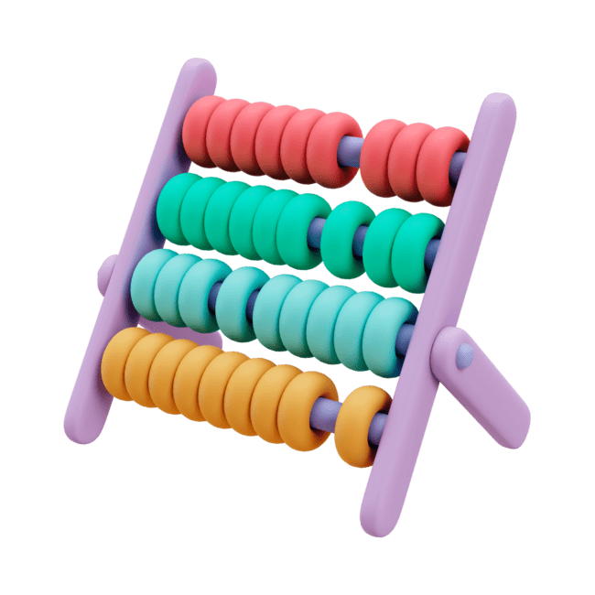
Самостійна робота
Перевір правильність віднімання:
654 - 520 = 134
38 - 29 = 19
327 - 311 = 16

Slide 8

Самоперевірка
1) 134 + 520 = 654
654 - 520 = 134
2) 654 - 134 = 520
1) 19 + 29 = 38
38 - 29 = 19
2) 38 - 19 = 29
327 - 311 = 16
1) 16 + 311 = 327
2) 327 - 16 = 311

Slide 9


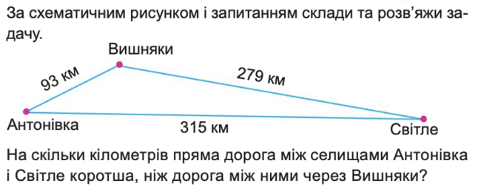

Задача на відстань

Slide 10
Самоперевірка
Владислав виїхав з Антонівки до своєї бабусі в Світле. По прямій йому було їхати 315км. Але інтернет не ловив, а паперової мапи у нього з собою не було. Тому Владик трошки загубився та поїхав в об’їзд через Вишняки. З Антонівки до вишняків відстань 93км. З Вишняків до Світлого 279км. Скільки кілометрів в сумі проїхав Владислав? Скільки зайвих кілометрів він намотав через відсутність навігації?
1) 93 + 279 = 372
Відповідь: він проїхав 372км, з них зайвих - 57км
2) 372 - 315 = 57

Slide 11

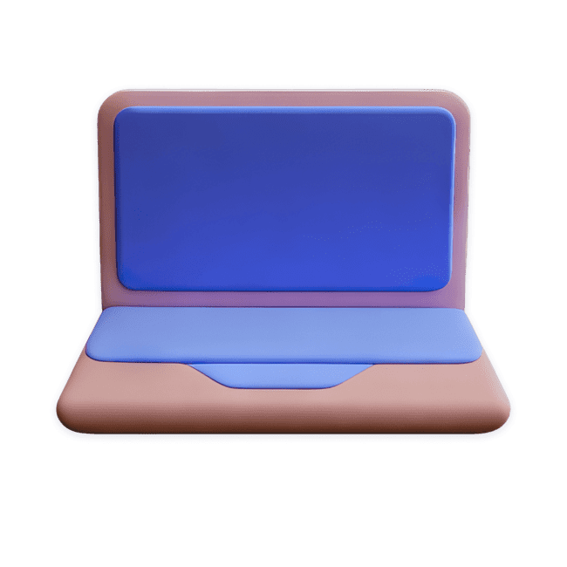
Молодці, ви успішно засвоїли даний матеріал!
Домашнє завдання:
Підручник Математика 4 клас (Заїка):
Завдання 109
Завдання 110
Завдання 111

Slide 12

Презентація створена спеціалістами Mathema.me
Mathema - це найбільша платформа для вивчення математики у Східній Європі, родом з України.
У Mathema ти можеш:
готуватися до контрольних та іспитів
проходити онлайн-тести
дізнаватись останні новини про освіту в Україні

